Slide 1
Raffaele Raggi
A.A. 2017/2018
Progetto di
Sistemi di Realtà Virtuale

Slide 2
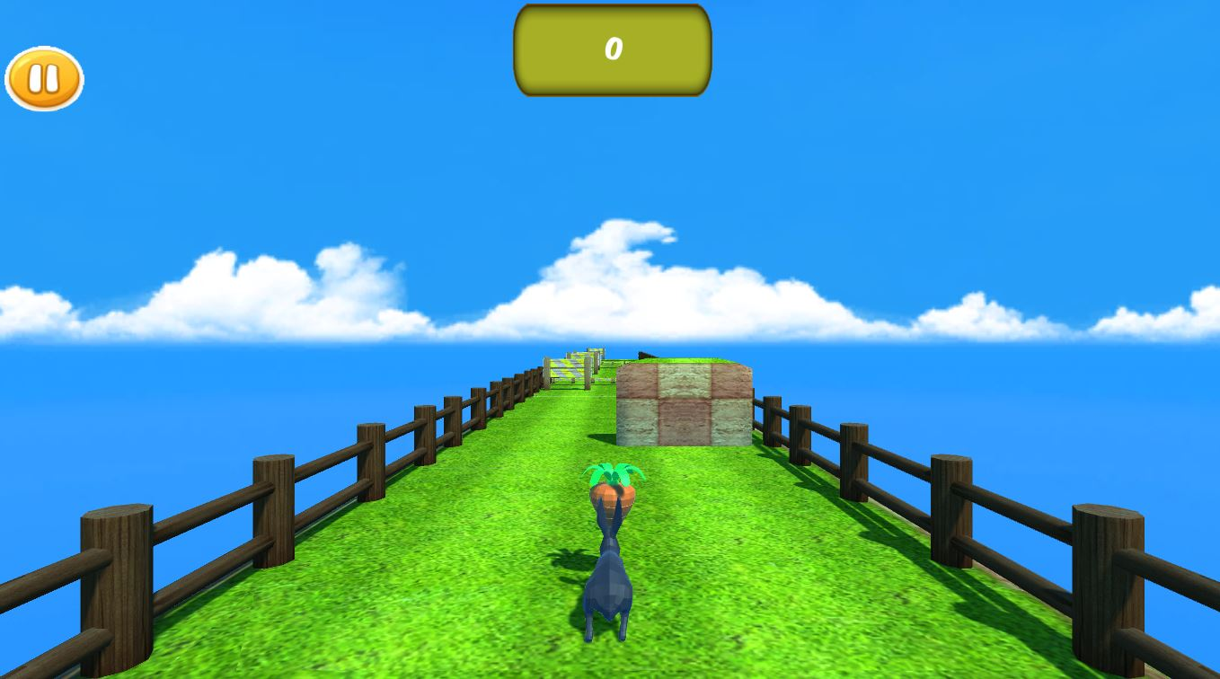
For Carrots: RUN!!
ForCarrots:RUN!! è un gioco in stile “endless runner”. Il giocatore vestirà i panni di un coniglietto nero che correndo su di una strada infinita deve raccogliere carote fluttuanti e soprattutto evitare gli ostacoli che troverà lungo il percorso, per rimanere in vita e accumulando in questo modo dei punti.

Slide 3
Software utilizzato
Blender - rigging e animazione del player
Unity 3D - struttura e logica del progetto
GIMP – modifiche di alcuni sprites presenti negli assets

Slide 4
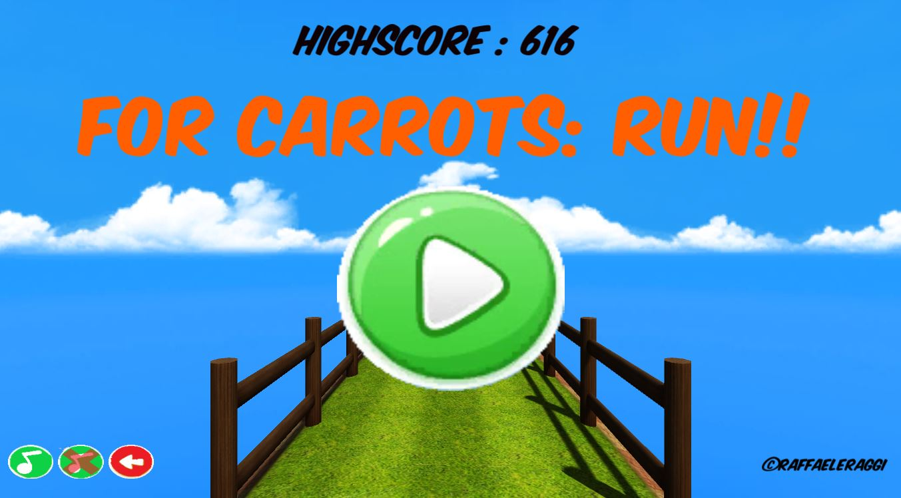
I menu di gioco
Oltre la scena di gioco, che vedremo poi, il gioco è composto da tre menu: MainMenu, PauseMenu e DeathMenu.
Nel MainMenu troviamo un grande pulsante centrale per avviare la scena di gioco e altri tre bottoni più piccoli che hanno il compito di togliere o restituire l’audio al gioco e di chiudere l’applicazione. Oltre ovviamente a contenere il titolo e il contatore per l’ highscore.

Slide 5

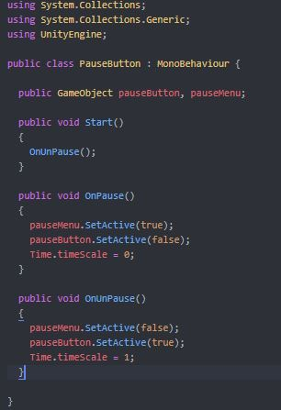
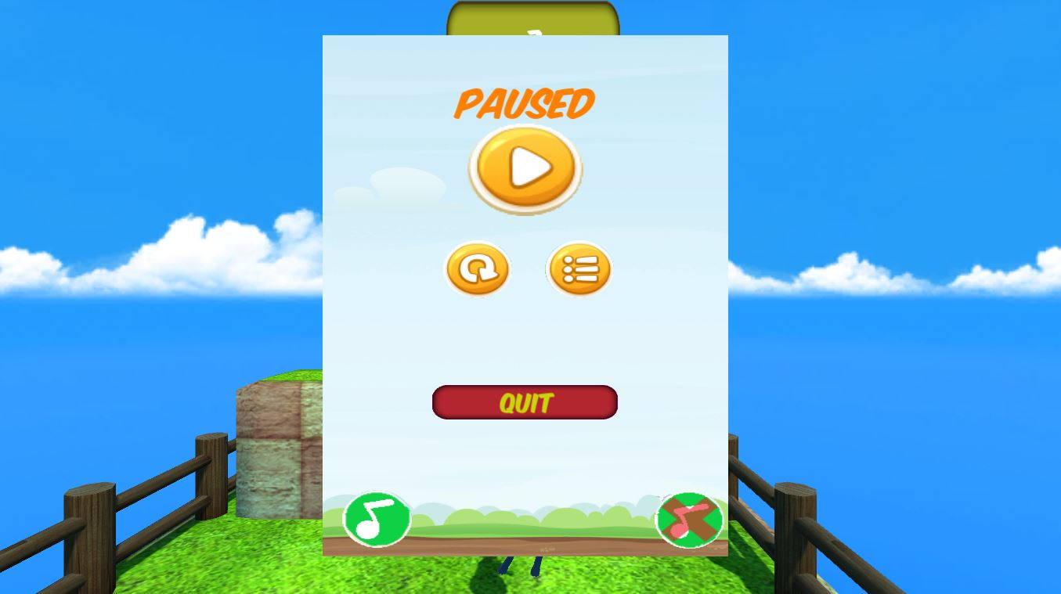
Il PauseMenu è accessibile tramite il PauseButton presente nella scena di gioco principale.
La pressione sul bottone attiva il relativo canvas sul quale troviamo diversi pulsanti: Attiva/Disattiva suono, Quit, Restart, Menu (riporta al MainMenu) e il tasto Resume che disabilita il canvas relativo al PauseMenu riportando in attivo la scena di gioco.

Slide 6
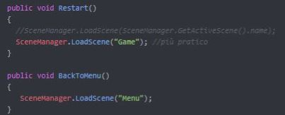
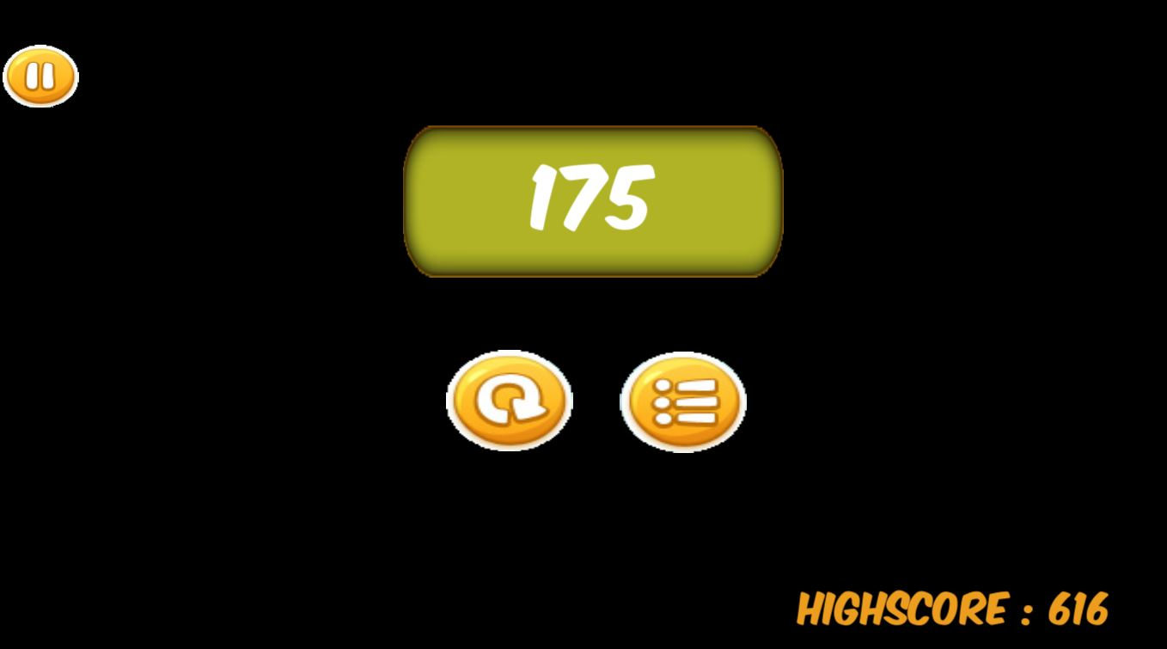
Come intuibile si accede al DeathMenu quando il Player muore, perdendo la partita.
In questo canvas abbiamo Il contatore di highscore:
Inoltre sono presenti i bottoni di Restart e Menu, che come nel PauseMenu lavorano caricando le rispettive scene:

Slide 7
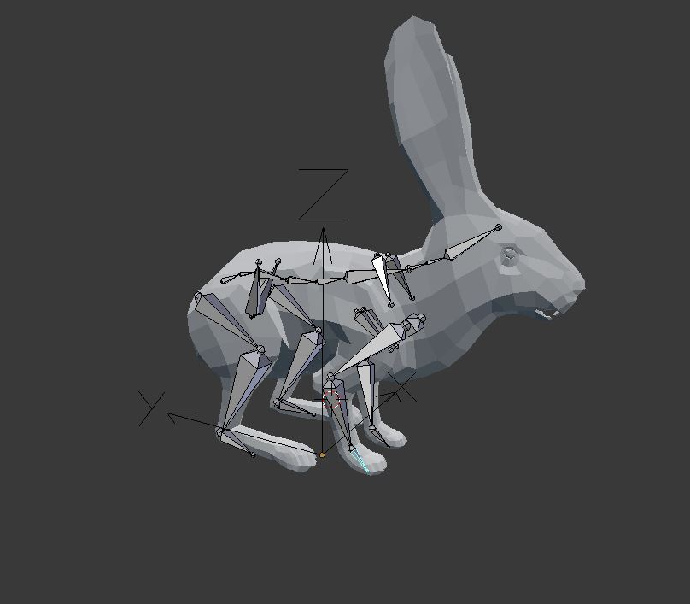
Player
Per quanto riguarda il Player ho scaricato un avatar in 3D model (.obj) e tramite il software di modellazione 3D Blender ho eseguito per prima cosa il rigging del modello e poi successivamente ho generato l’animazione da importare poi nel Game Engine.

Slide 8
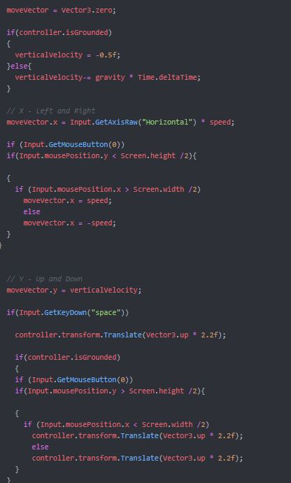
Player Controller
Lo Script PlayerController ha una funziona molto importante, infatti è grazie a lui che il player non solo ha una velocità e una gravità, ma sa di essere morto quando colpisce un ostacolo, e cosa ancora più importante può essere controllato nei movimenti lungo l’asse X e l’asse Y. Oltre i comandi con input da tastiera ho deciso anche di inserire quelli con input da click che possono essere usati con un mouse o con un touchscreen, così da poter “buildare” il progetto anche per dispositivi mobile.
I comandi “touch” funzionano dividendo idealmente lo schermo in 3 quadranti: due quadranti inferiori che consento di andare a destra e sinistra, ed un pulsante superiore che consente di saltare.

Slide 9
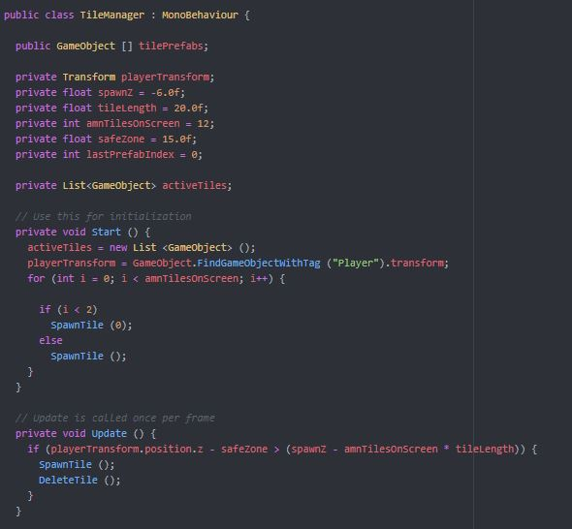
Terreno di gioco
Dato che per le mie esigenze serviva un terreno che riuscisse a trasmettere l’idea di infinito, invece di usare un terrain ho deciso di generare delle Tiles Prefabs e affiancarle allo script TileManager.
Il TileManager si occupa di richiamare il numero dei GameObject da usare (nel mio caso 11), successivamente decide quanto ogni Tile deve essere lunga e quante Tiles devono comparire sullo schermo.
Successivamente lo script definisce una SafeZone, tale limite è il trigger che, al passaggio del player da il via allo “spawn” di una nuova tile. Per ogni nuova tile che viene generata, la tile più vecchia viene rimossa.

Slide 10
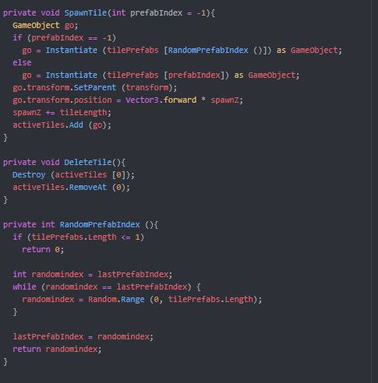
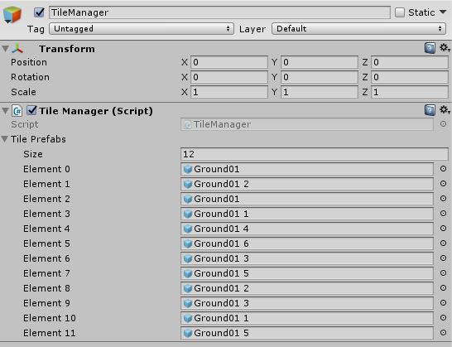
Lo spawn delle tiles viene viene gestito instanziando come GameObject le Tileprefabs per un PrefabIndex.
A sua volta il PrefabIndex viene istanziato come randomindex, ovvero un indice che sceglie casualmente la tile da “spawnnare” volta per volta, scegliendo dalla posizione 0 fino alla lunghezza massima del Tileprefabs.

Slide 11
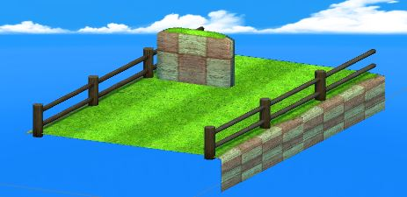

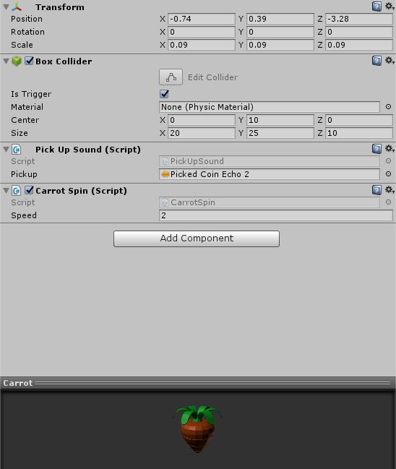
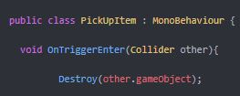
Gli ostacoli e i collezionabili
Durante il gioco il Player si imbatte in due tipi di oggetti: Gli ostacoli e i collezionabili (carote).
Gli ostacoli sono inseriti nelle TilesPrefab, ognuna delle quali ha un ostacolo diverso in una diversa posizione. Vengono quindi generati insieme alle Tiles nel modo descritto in precedenza.
I collezionabili invece sono generati dallo Script RandomSpawnScript. Lo script non fa altro che generare con un intervallo di tempo i GameObject che gli vengono assegnati, scegliendo casualmente quale GameObject usare e dove posizionarlo.
Per quanto riguarda gli ostacoli sono contrassegnati dal tag “Enemy” e il loro funzionamento è descritto in queste stringhe:
Invece le carote hanno un BoxCollider con un Trigger, il che consente di simulare la raccolta dell’oggetto tramite questo script:

Slide 12
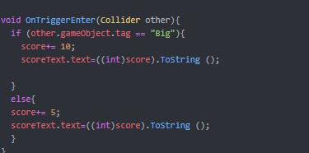
Il punteggio
Il punteggio viene accumulato in due modi, entrambi regolati nello script Score:
correndo e quindi rimanendo in vita per più tempo possibile, e raccogliendo gli oggetti collezionabili.
Il gioco è idealmente diviso in 10 livelli di difficoltà. Il primo livello finisce a 10 punti, il secondo a 20 punti, il terzo a 40 e così via raddoppiando ogni volta il valore da raggiungere per salire di livello. Ogni volta che si sale di livello il player aumenta la propria velocità.
Per quanto riguarda i collezionabili sono divisi in due tipi, uno dal valore di 5 punti e l’altro da 10 punti.
Tramite questo script vengono assegnati i punti ogni volta che si attiva il trigger dei collezionabili.

Slide 13
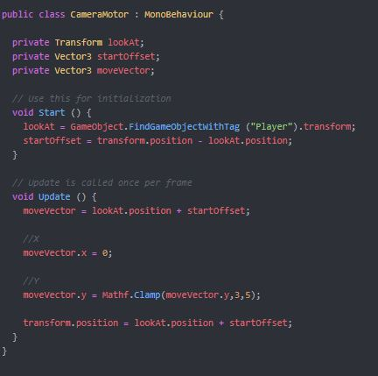
Camera Motor
Il CameraMotor è un oggetto non visibile durante l’esecuzione del gioco, ma molto importante.
Infatti si occupa di fare in modo che la camera segua il player mantenendo sempre la stessa distanza con quest’ultimo.
In questo modo il giocatore può avere lo stesso punto di vista del player (coniglio).

Slide 14

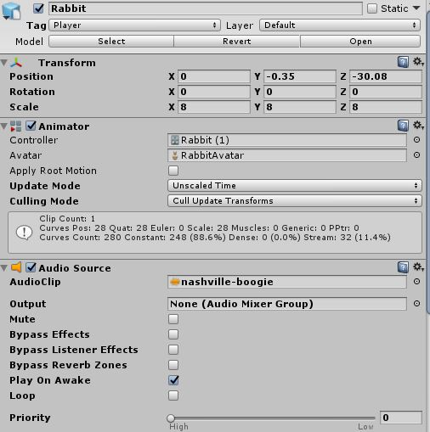
Audio
In tutto il progetto sono presenti solamente due tracce audio.
Una come sottofondo musicale per il gioco e uno collegato agli oggetti collezionabili che si attiva ogni volta che un oggetto viene “triggerato”.

Slide 15

Assets
Per la realizzazione del progetto ho usato alcuni Assets non creati da me ma scaricati gratuitamente dall’apposito store di Unity 3D: Asset Store.
Per correttezza indico i nomi di tali assets:
GrassRoadRace (per la strada e gli ostacoli)
Ultimate GUI Kit (per i vari bottoni presenti nel gioco, fatta eccezione per 3 pulsanti che ho editato in GIMP)

